Slide 1





UBND HUYỆN THANH TRÌ TRƯỜNG THCS NGỌC HỒI
CHÀO MỪNG CÁC THẦY CÔ GIÁO VỀ DỰ GIỜ !
MÔN: TIN – LỚP 8A2
GV:HOÀNG THỊ TRÂM

Slide 2

01
KHỞI ĐỘNG
Notes:
Cô chào các em. Cô rất vui được gặp lại các em trong giờ học ngày hôm nay.
Ở tiết Tin học trước, chúng mình đã biết được các hoạt động xứ lý thông tin của con người và phân biệt được các công việc trong cuộc sống thuộc hoạt động nào của quá trình xử lý thông tin.
Bây giờ cô trò mình cùng nhau ôn lại bài cũ nhé.

Slide 3

Thực hiện chia lớp thành 2 nhóm, các nhóm có nhiệm vụ thảo luận và trả lời câu hỏi.
Bạn Khoa sau khi đi du lịch về đã chia sẻ 1 bức ảnh đẹp về thửa ruộng bậc thang cho bạn An.
TH1: An không hỏi ý kiến Khoa, tự mình chỉnh sửa bức ảnh và sử dụng làm nền cho ảnh của mình rồi đưa lên Facebook. An viết chú thích cho bức ảnh: “Thật tuyệt khi được đến thăm nơi này”.
TH2: An xin phép Khoa, chỉnh sửa lại bức ảnh cho đẹp hơn rồi đưa lên trang cá nhân trên mạng xã hội. An viết chú thích cho bức ảnh: “Đất nước ta thật là đẹp (Người chụp: Lê Khoa)”.
Theo em, An nên làm theo cách nào? Vì sao?

Slide 4



BÀI 4. ĐẠO ĐỨC VÀ VĂN HÓA KHI SỬ DỤNG
CÔNG NGHỆ KĨ THUẬT SỐ
Biểu hiện vi phạm khi sử dụng
công nghệ kĩ thuật số
1
Tuân thủ những quy định về đạo đức, văn
hóa và pháp luật khi tạo ra sản phẩm số
2

Slide 5

Nhận biết được một số biểu hiện vi phạm đạo đức, pháp luật và văn hóa khi sử dụng công nghệ kĩ thuật số
Mục tiêu
Biết cách tạo ra các sản phẩm số không vi phạm pháp luật, đạo đức và văn hóa

Slide 6
02
Hình thành kiến thức

Slide 7
1. Biểu hiện vi phạm khi sử dụng công nghệ kĩ thuật số
GV chia lớp thành 4 nhóm, yêu cầu các nhóm thảo luận và trả lời các câu hỏi:
Câu 1: Từ hiểu biết của em, hãy thảo luận với các bạn về một vài biểu hiện vi phạm đạo đức và pháp luật hay biểu hiện thiếu văn hóa khi sử dụng công nghệ kĩ thuật số.
Câu 2: Để phòng tránh các biểu hiện vi phạm pháp luật, vi phạm đạo đức, vi phạm văn hóa khi sử dụng công nghệ kĩ thuật số, chúng ta nên làm gì?

Slide 8
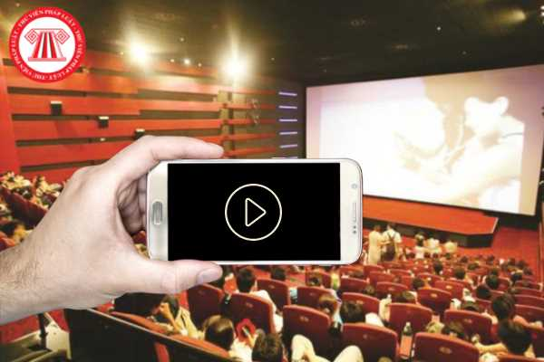
Biểu hiện vi phạm đạo đức, pháp luật hay thiếu văn hóa khi sử dụng công nghệ kĩ thuật số
Quay phim trong rạp chiếu phim

Slide 9
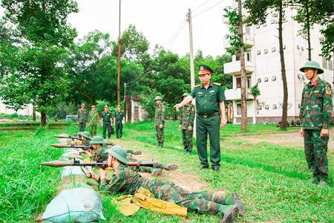
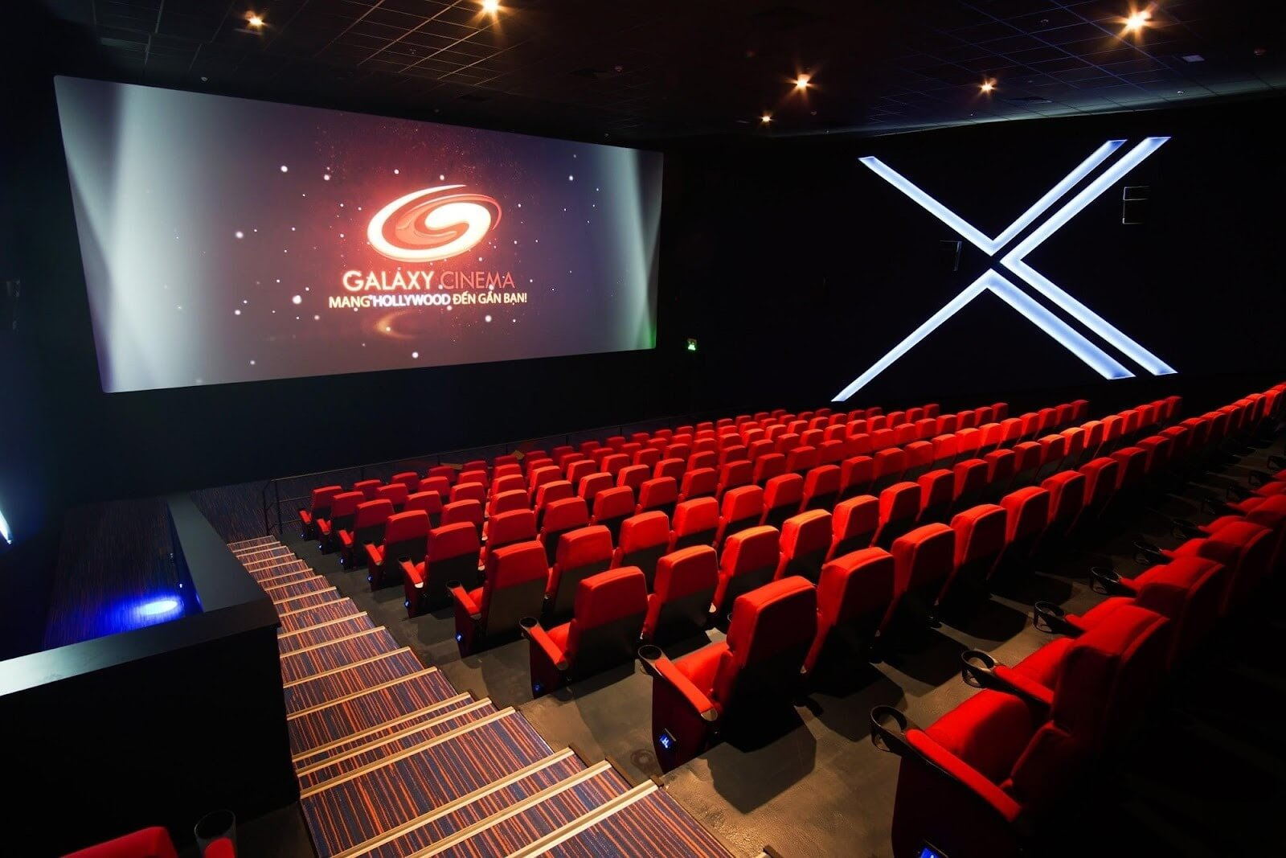
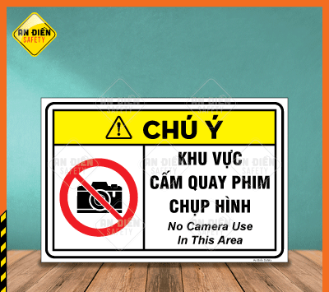
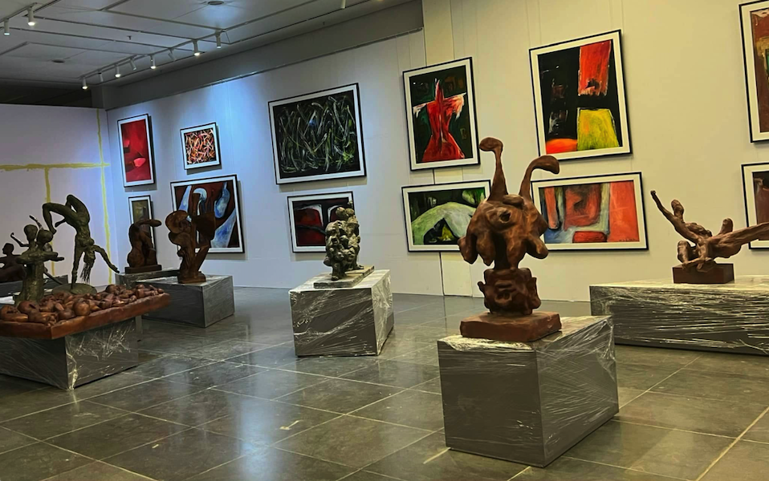
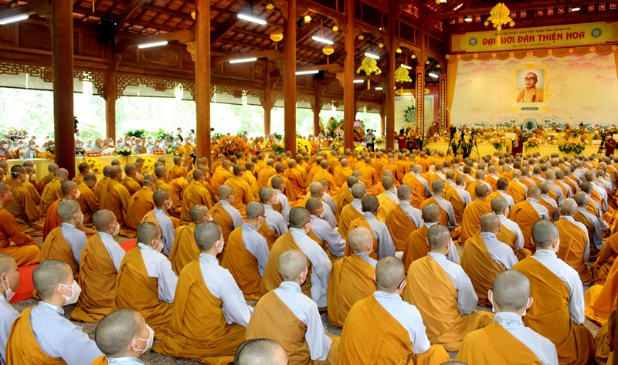
Biểu hiện vi phạm đạo đức, pháp luật hay thiếu văn hóa khi sử dụng công nghệ kĩ thuật số
Chụp ảnh ở nơi không cho phép

Slide 10
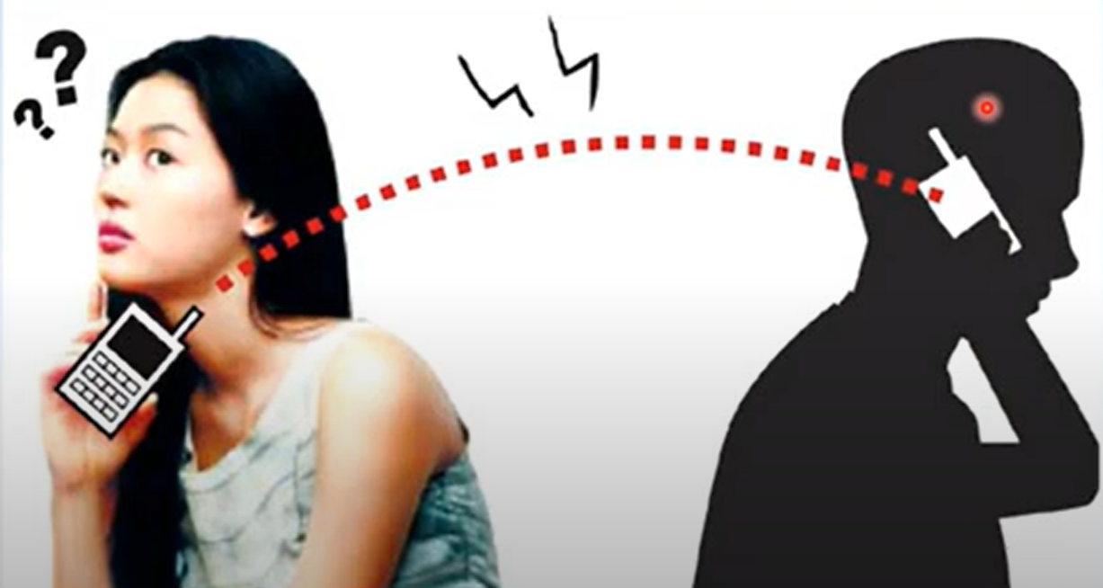
Biểu hiện vi phạm đạo đức, pháp luật hay thiếu văn hóa khi sử dụng công nghệ kĩ thuật số
Ghi âm trái phép các cuộc nói chuyện

Slide 11
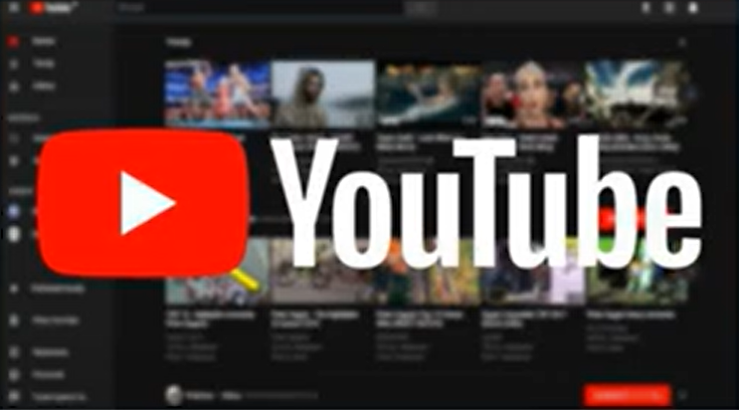


Biểu hiện vi phạm đạo đức, pháp luật hay thiếu văn hóa khi sử dụng công nghệ kĩ thuật số
Tải về và sử dụng các bài hát và video có bản quyền mà chưa được cho phép

Slide 12
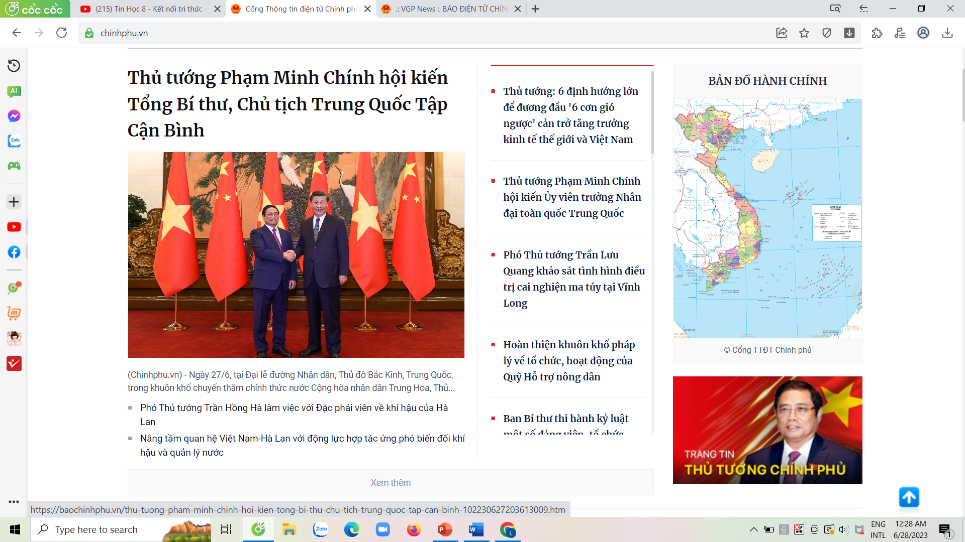
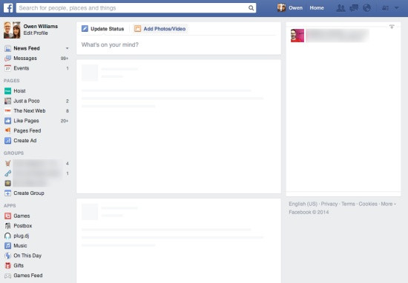
Biểu hiện vi phạm đạo đức, pháp luật hay thiếu văn hóa khi sử dụng công nghệ kĩ thuật số
Sao chép thông tin từ một trang web và coi đó là của mình

Slide 13
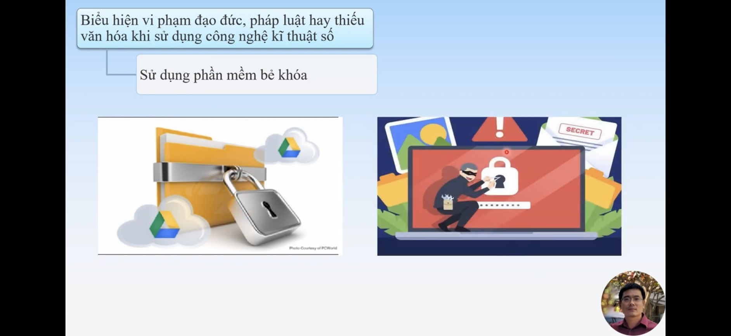
Biểu hiện vi phạm đạo đức, pháp luật hay thiếu văn hóa khi sử dụng công nghệ kĩ thuật số
Sử dụng phần mềm bẻ khóa

Slide 14
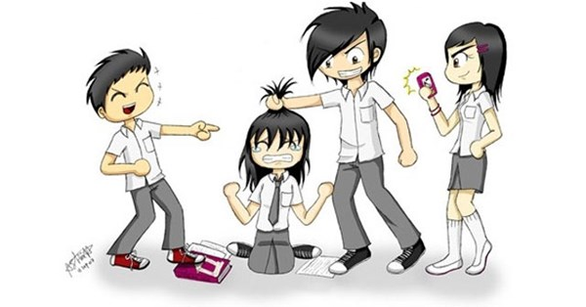
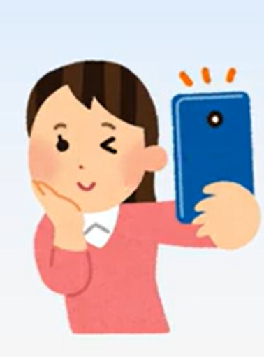
Biểu hiện vi phạm đạo đức, pháp luật hay thiếu văn hóa khi sử dụng công nghệ kĩ thuật số
Phát trực tiếp (livestream) hoặc chia sẻ các vụ bạo lực học đường

Slide 15
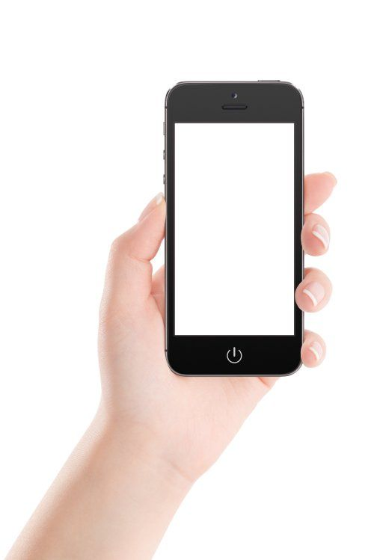
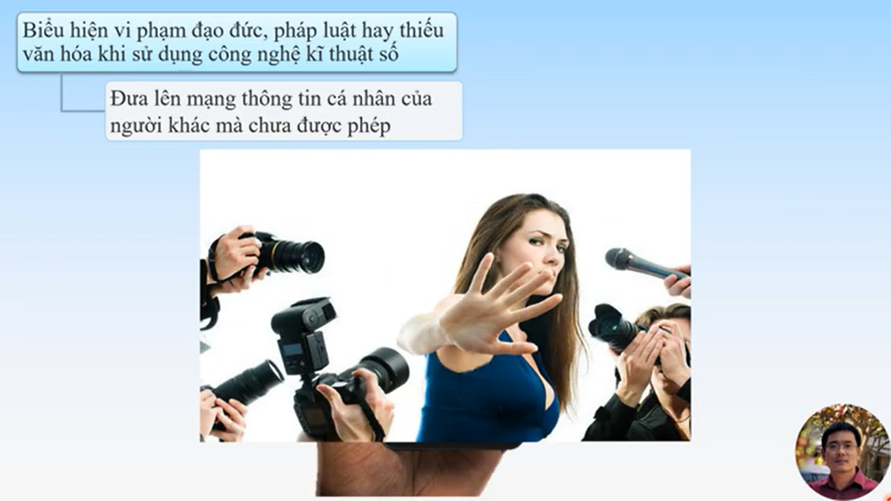
Biểu hiện vi phạm đạo đức, pháp luật hay thiếu văn hóa khi sử dụng công nghệ kĩ thuật số
Đưa lên mạng thông tin cá nhân của người khác mà chưa được cho phép

Slide 16
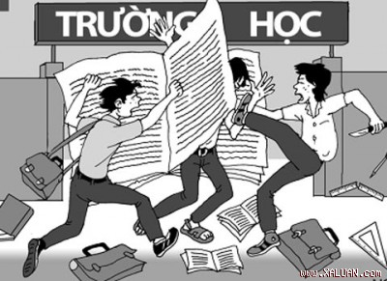

Biểu hiện vi phạm đạo đức, pháp luật hay thiếu văn hóa khi sử dụng công nghệ kĩ thuật số
Tham gia, chia sẻ, quảng cáo cho các trang web cổ vũ bạo lực, đánh bạc

Slide 17


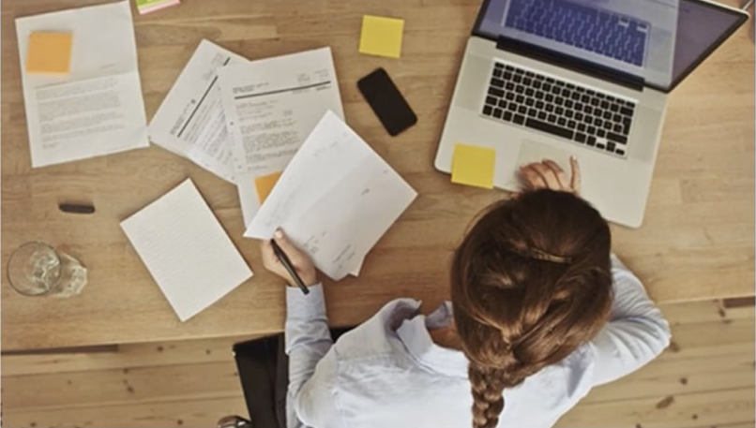
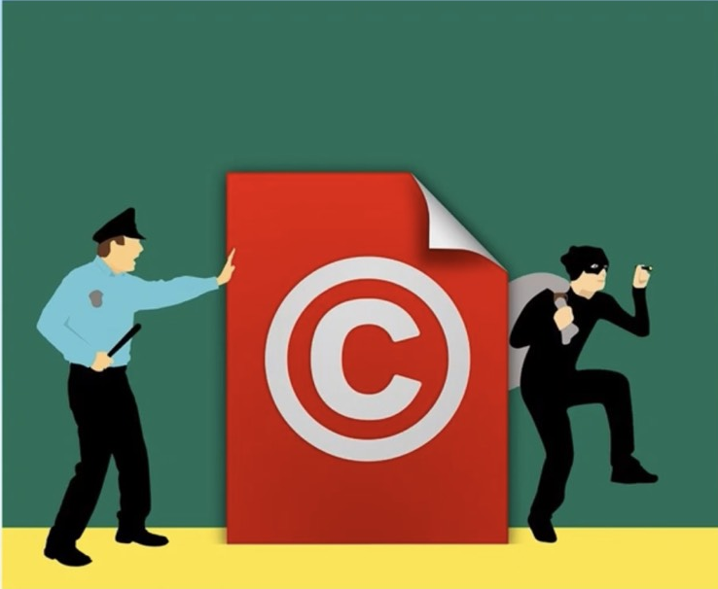
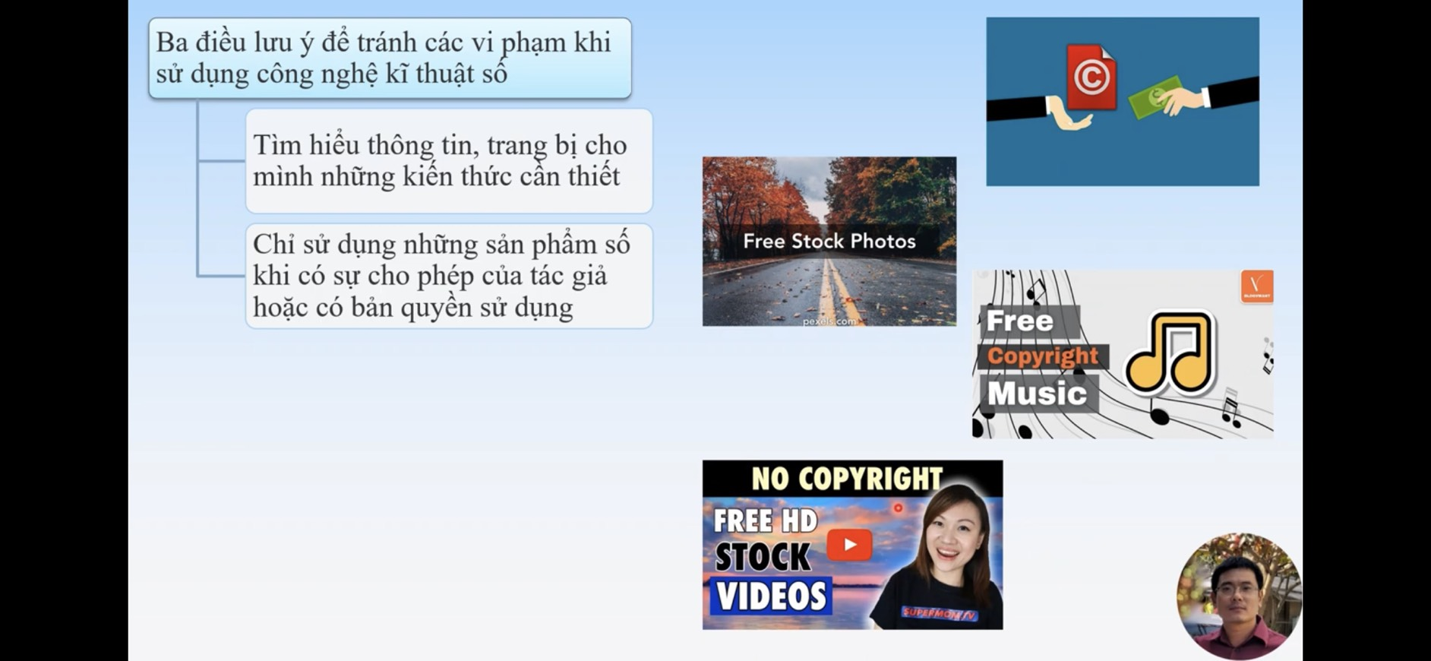
Ba điều lưu ý để tránh các vi phạm khi sử dụng công nghệ kĩ thuật số
Tìm hiểu thông tin, trang bị cho mình những kiến thức cần thiết
Chỉ sử dụng những sản phẩm số khi có sự cho phép của tác giả hoặc có bản quyền sử dụng
Hầu hết thông tin trên Internet là có bản quyền

Slide 18
Một số hành vi vi phạm pháp luật, văn hóa khi sử dụng công nghệ kĩ thuật số.
Bạo lực học đường tại Bình Phước
https://youtu.be/XPWZeC57qmU

Slide 19
Câu 1: Hành động nào sau đây không vi phạm đạp đức và pháp luật.
A. Đăng tải thông tin sai sự thật lên mạng.
B. Cố ý nghe, ghi âm trái phép các cuộc nói chuyện.
C. Tặng đĩa nhạc có bản quyền em đã mua cho người khác.
D. Tải một bài trình chiếu từ Internet của người khác và sử dụng như là của mình tạo ra.
Đáp án: C

Slide 20
Câu 2: Nêu một vài hành động chưa đúng của em khi sử dụng công nghệ kĩ thuật số mà em đã mắc phải. Nêu cách em sẽ phòng tránh hoặc từ bỏ vi phạm.
Hành động chưa đúng:
Sử dụng phần mềm bẻ khóa, tải về các hình ảnh, video có bản quyền và coi đó là của mình.
Cách phòng tránh:
Tìm và sử dụng các phần mềm miễn phí hoặc các phần mềm có trả phí.
Xin phép tác giả nếu muốn sao chép hình ảnh, tin bài, video cho bài viết của mình.

Slide 21

2. Tuân thủ những quy định về đạo đức, văn hóa và pháp luật khi tạo ra sản phẩm số
Học sinh tìm hiểu SGK và trả lời các câu hỏi:
Câu 1: Là học sinh, em có thể tạo ra các sản phẩm số nào nhằm đáp ứng sở thích cũng như nhu cầu học tập, kết nối bạn bè?
Câu 2: Cần tuân thủ điều gì khi tạo ra sản phẩm số?

Slide 22

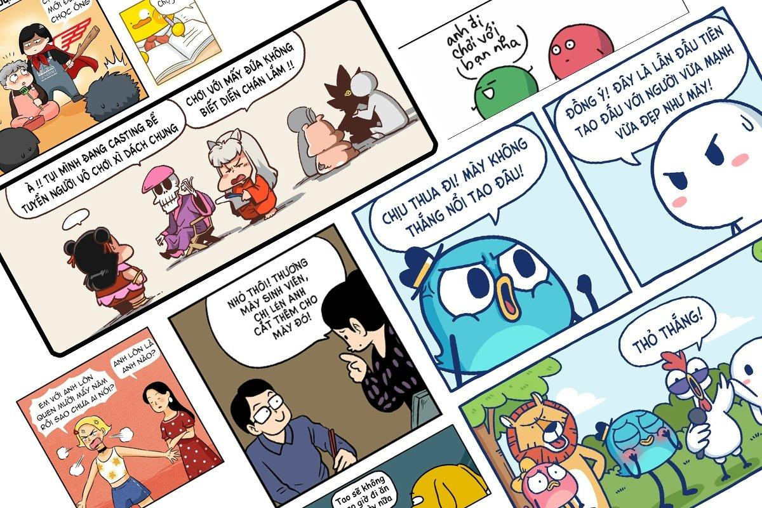
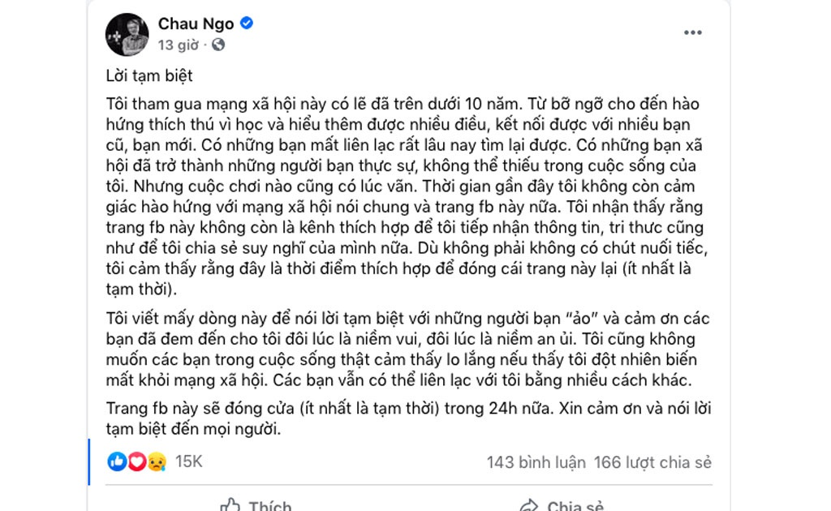


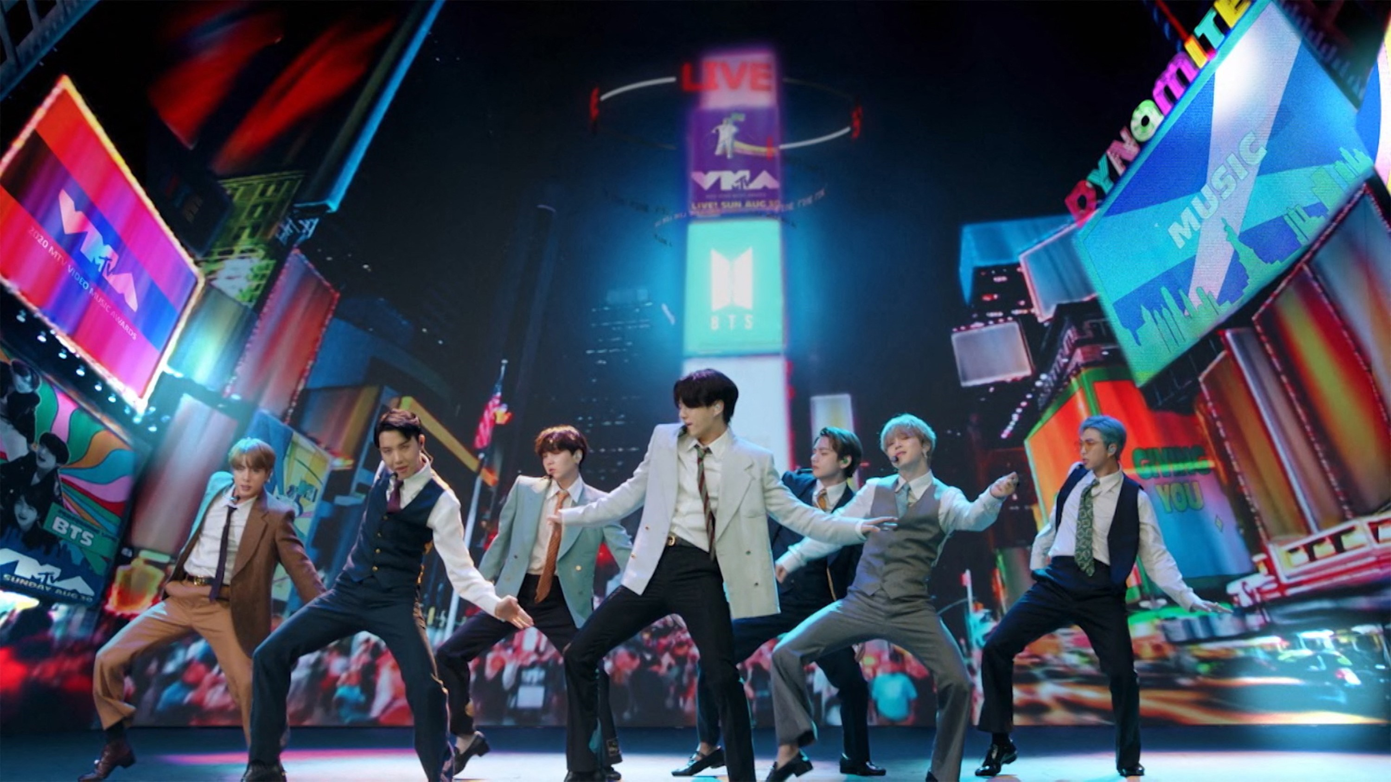



Học sinh có thể tạo ra các sản phẩm số nào?
Bài đánh giá cuốn sách, bộ phim
Truyện tự sáng tác
Video âm nhạc
Bài đăng trên mạng xã hội
Blog (nhật kí trên web)
Ảnh tự chụp
Poster, tài liệu quảng cáo
Bài hát tự ghi âm
Vlog (video blog)

Slide 23
Cần tuân thủ điều gì khi tạo ra sản phẩm số?
- Không sử dụng thông tin giả, thông tin không đáng tin cậy.
- Không sao chép, chỉnh sửa thông tin của người khác rồi coi là của mình.
Trung thực
- Tự quay video, tự chụp ảnh, tự viết nội dung.
- Không sử dụng các thông tin có bản quyền nếu chưa mua hoặc chưa xin phép.
Tuân thủ
Tự sáng tạo
Không vi phạm (pháp luật, đạo đức, văn hóa)
- Dùng ngôn ngữ lịch sự.
- Không dùng các hình ảnh giật gân.
- Không tiết lộ thông tin cá nhân của người khác.

Slide 24
Câu hỏi: Em có cảnh báo và lời khuyên gì với bạn trong mỗi tình huống dưới đây:
a) Bạn em quay video các bạn trong lớp có hành vi bạo lực và đăng lên mạng xã hội.
b) Một người bạn sử dụng ảnh em chụp để tham gia một cuộc thi ảnh nhưng chưa có sự đồng ý của em.
Khuyên bạn không nên quay và đăng video bạo lực đó lên mạng do hành vi đó là vi phạm đạo đức vì tiếp tay và cổ vũ cho bạo lực trong trường học.
Giải thích cho bạn ấy hiểu sử dụng ảnh của người khác làm của mình là vi phạm bản quyền, vi phạm đạo đức pháp luật và sẽ bị xử phạt.

Slide 25
03
Luyện tập

Slide 26
Câu hỏi: Em hãy xác định các hành động dưới đây là vi phạm hay không vi phạm đạo đức, pháp luật và văn hóa khi sử dụng công nghệ kĩ thuật số.
a) Chia sẻ thông tin mua bán động vật hoang dã quý hiếm.
b) Tạo một trang cá nhân để chia sẻ kinh nghiệm học tập của mình.
c) Quay và lan truyền video bạo lực học đường.
d) Sáng tác một bài thơ về lớp và gửi bạn bè cùng đọc.
e) Tham gia cá cược bóng đá qua Internet.
f) Chia sẻ địa chỉ một website có chứa các bộ phim không có bản quyền sử dụng.
Đáp án:
Vi phạm: a), c), e), f).
Không vi phạm: b), d).

Slide 27
04
Vận dụng

Slide 28


Hướng dẫn về nhà
Đọc lại kiến thức đã học về đạo đức và văn hóa khi sử dụng công nghệ kĩ thuật số.
Đọc trước Bài 5: Sử dụng bảng tính giải quyết bài toán thực tế.

